Slide 1

LES CONTRATS OBLIGATOIRES EN COPROPRIETE ET LEUR MISE EN CONCURRENCE
Jeudi 6 Mars 2025
Formation animée par Christophe LEVREL

Slide 2

Les contrats d’entretien dans votre copropriété
Les connaitre pour les maîtriser
et pour en maîtriser les coûts

Slide 3

Les principes généraux d’un contrat
Un contrat est un cadre qui organise une relation entre:
  2 personnes (contrat de mariage),
  une personne ou une société (contrat de travail),
  une personne morale et une autre personne morale (contrat de prestation ou de travaux dans une copropriété).
Les contrats qui nous concernent aujourd’hui sont donc établis entre 2 personnes morales, le SDC et une entreprise.

Slide 4

Les principes généraux d’un contrat
Ces contrats doivent comporter un certain nombre d’informations et de précisions qui protègent autant la copropriété que le prestataire:
    L’objet du contrat
    Les éléments financiers du contrat (le prix)
    Les clauses administratives
    Les annexes

Slide 5

Les principes généraux d’un contrat
L’objet du contrat
L’identification des parties (entre ‘qui’ et ‘qui’ il est rédigé):
    Nom et adresse du SDC et de son mandant (le syndic)
    Nom et adresse de l’entreprise et de son représentant
La nature des travaux ou de la tâche à réaliser (dans le cas de travaux)
    Le descriptif précis des installations (souvent annexé en fin de contrat)
    La fréquence des interventions (le planning de travaux si c’est un chantier)
La durée du contrat (si ce n’est pas une tâche ponctuelle)
    la durée du contrat (1,2 ou 3 ans)
    Les modalités de reconduction à la fin du contrat (échéance):
      Tacite (si pas de notification contraire par LR/AR X mois avant l’échéance, le contrat est reconduit pour une durée de X ans, laquelle peut être moindre que la durée initiale)
      Explicite (à échéance le contrat prend fin, est il faut en signer un nouveau pour assurer cette prestation, ce qui s’anticipe)

Slide 6

Les éléments financiers
Les principes généraux d’un contrat
  le prix:
    exprimé en HT et en TTC (le SDC ne récupère pas la TVA mais son taux doit être indiqué)
    Il doit clairement dissocier le ‘principal’ du contrat des ‘éléments optionnels’ si il y en a
  conditions de paiement:
    Le prix est-il facturé en une ou plusieurs fois, mensuellement, trimestriellement ou semestriellement, à l’avance ou à terme échu?
    Suivant quelle modalité: par chèque ou virement
  Les règles d’actualisation du prix
    En cas de contrat plurianuel, le prix du contrat est-il actualisé:
      Forfaitairement (par exemple +3% par an à date anniversaire)
      Suivant un indice ‘grand public’, par exemple le coût de la vie ou le prix du carburant
      Suivant un indice issu de l’INSEE:
        la combinaison de plusieurs indexe (75% coût de MO 20%, coût des pièces, 5% coût du carburant)
        Un index propre à la profession (ascensoristes par exemple..)

Slide 7
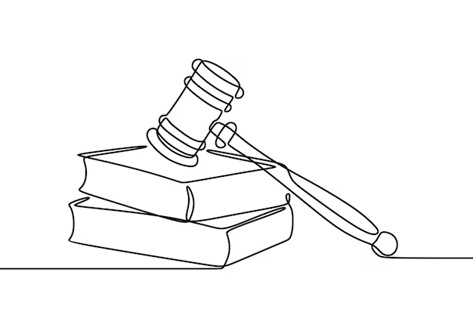
Les clauses administratives
Les principes généraux d’un contrat
  les obligations et responsabilités :
    Cette clause définie les obligations réciproques que la signature entraîne pour les parties (même si certaines obligations s’imposent de fait, par exemple un contrat d’ascenseur doit répondre à des obligations encadrées par la loi même si elles sont non-écrites au contrat)
  la confidentialité et la protection des données:
    Dans le cadre du RGPD, si des données nominatives sont nécessaires pour accomplir un contrat ou une tâche leur diffusion, le droit de modification et de suppression sont encadrés par la loi
  la non-concurrence et la non-sollicitation:
    Cette clause protège l’entreprise contre le risque de voir un de ses salariés débauché par un concurent pour travailler sur le même site (à contrario certaines dispositions du code du travail, dans le cadre des entreprises de nettoyage peuvent imposer la reprise du personnel en cas de changement de prestataire…)
  la résolution des litiges:
    Le plus souvent y est indiqué la juridiction compétente géographiquement en cas de litige, variable en fonction de l’adresse du siège de l’entreprise.
    Le recours à un médiateur pourra y être indiqué comme un préalable obligatoire à une action judiciaire
  la cession et la sous-traitance:
    Y est abordé les conditions de cession du contrat à un tiers (un syndic qui vend sa clientèle en partant en retraite..)
    Le recours à la sous-traitance est explicité, autorisée ou pas?, sur combien de niveaux? (sous-traitant d’un sous-traitant d’un sous-traitant…)
  la modification et la renonciation:
    On y aborde les conditions dans lesquelles le contrat peut être modifié et le cas échéant si une modification substantielle de l’objet du contrat provoque de fait la résolution de celui-ci.

Slide 8

Les Annexes
Les principes généraux d’un contrat
  Ces Annexes font figurer au contrat :
    les gammes d’entretien
      Y sont précisés le détail des interventions et leurs fréquences (hebdomadaire/mensuelle/semestrielle/annuelle ou suivant les besoins)
    La liste précise des équipements principaux
      Cette liste devra être la plus exhaustive possible et notamment comporter la référence précise des équipements et des sous-ensembles ( brûleur tartempion sur chaudière duschmöll)
    Le cas échéant un état des lieux contradictoire en cas de passation d’un prestataire à un autre.

Slide 9

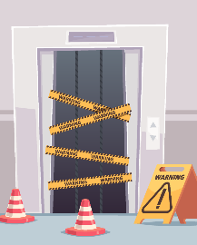

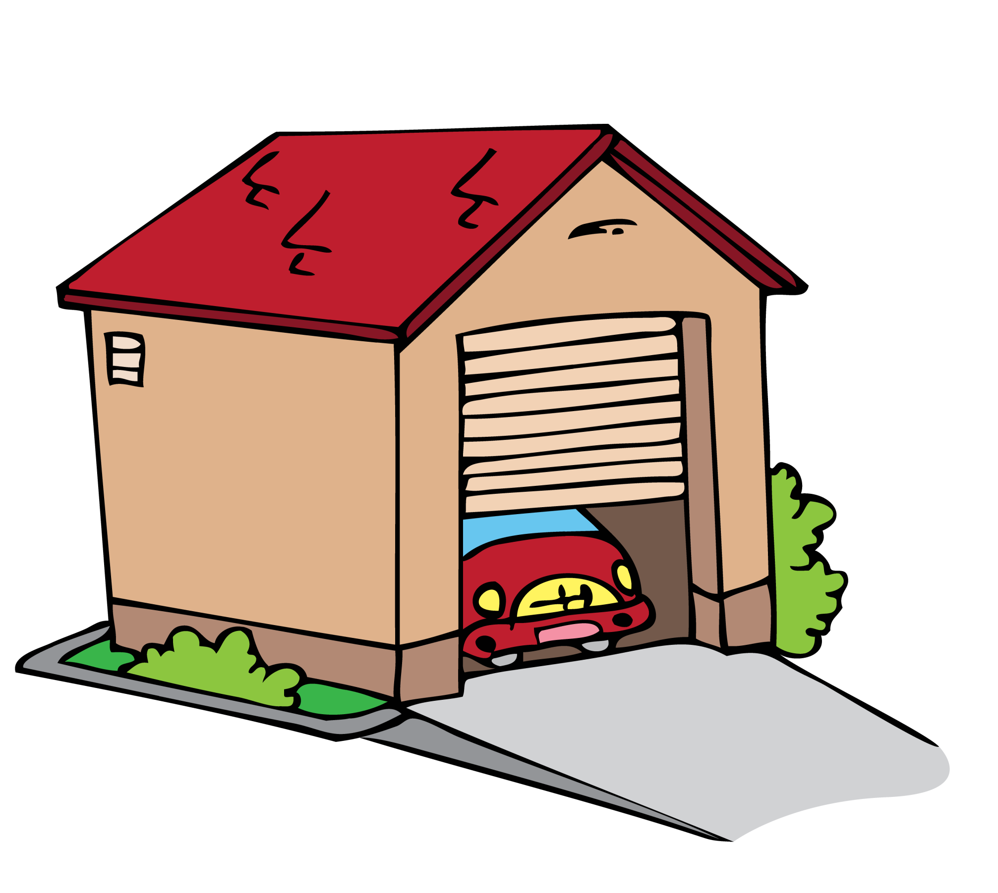


Les contrats obligatoires
Le chauffage central, toutes énergies confondues
Les ascenseurs
Les portes de garage, barrières et portes automatiques
Les systèmes de sécurité incendie
Certains systèmes de VMC (ventilation mécanique contrôlée)
Les systèmes paratonnerres

Slide 10

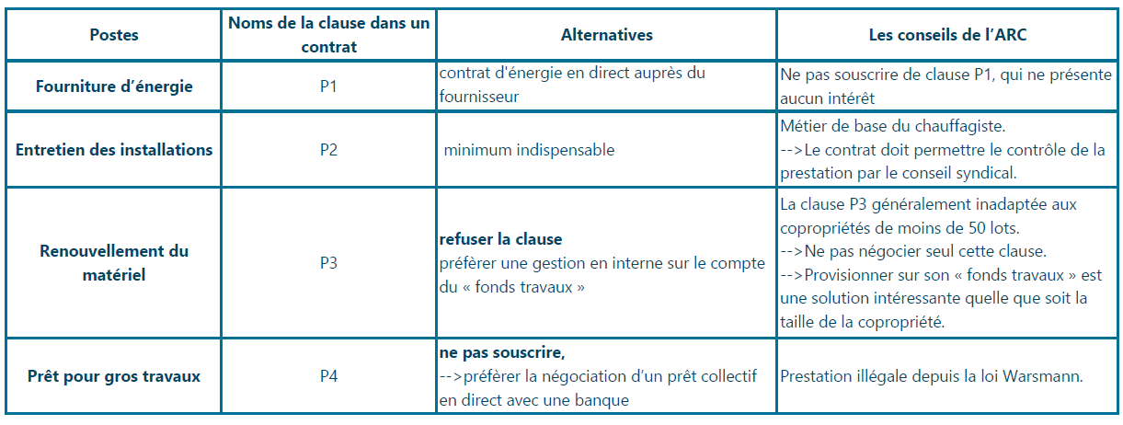
Les contrats de chauffage
Les contrats obligatoires

Slide 11

Les contrats de chauffage
Les contrats obligatoires
Suivant le matériel et le type d’installation certains contrats peuvent s’avèrer obligatoires en complément de l’installation principale:
    L’entretien d’un adoucisseur
    L’entretien d’un disconnecteur hydraulique
  → Sauf exception (installation très importante avec un coût d’entretien élevé) Il convient que ce soit le titulaire du contrat chaufferie qui gère ces contrats annexes dont le coût global doit être intégré au contrat de la chaufferie.
  → Comme pour tous les contrats obligatoires les interventions du mainteneur doivent être tracées dans un carnet d’entretien qui sera disponible sans délai à chaque réquisition du CS (donc, dans l’idéal, ce carnet sera conservé chez le gardien, s’il y en a un, ou dans un coffret accessible en dehors de la chaufferie dont l’accès est limité aux personnes formées ou accompagnées par une personne habilitée)

Slide 12
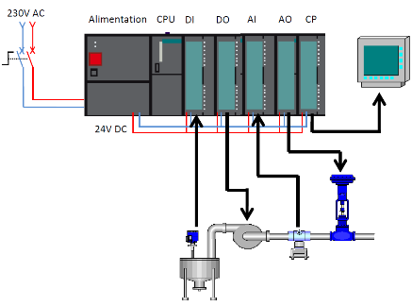



Les contrats de chauffage
Les contrats obligatoires
Les annexes du contrat doivent lister la totalité du matériel maintenu :
- armoire(s) électrique(s)
- automate
- vannes principales (vannes 3 voies, vannes d’isolement etc..)
- pompes
- instruments de mesure (sondes et capteurs, manomètres et thermomètres)
- le cas échéant le matériel de sécurité du local (BAES et extincteur, détecteur de gaz..)
En règle générale, le matériel qui n’entre pas dans le champ du contrat doit être explicité clairement (nom et références, photo…), cela peut être le cas d’un compteur d’énergie primaire qui dépendra du fournisseur.
En l’absence d’un inventaire détaillé tous les équipements qui participent à la production et à la distribution de chauffage ou d’ECS sont réputés couverts par le contrat, si cette clause n’y figure pas, la faire ajouter.

Slide 13
Les contrats de chauffage
Les contrats obligatoires
Les annexes du contrat doivent comporter des gammes de maintenance :
Celles-ci permettent de contrôler au fil de l’eau que la maintenance préventive est effectuée en temps et en heure. La régularité de certains contrôles (par exemple le contrôle de la T°de départ ECS) étant indispensable à la sécurité sanitaire des résidents (légionellose).

Slide 14

Les contrats de chauffage
Les contrats obligatoires
Les annexes du contrat doivent comporter la notion de:
rapport de prise en charge
« A l’issue d’une période de X mois (maximum 3, sauf si début du contrat hors période de chauffe), l’entreprise fournira au client un rapport de prise en charge qui analysera l’état général de l’installation et qui précisera les travaux éventuels à prévoir et les coûts induits.
A défaut l’installation est réputée être réceptionnée sans réserve par le prestataire »

Slide 15
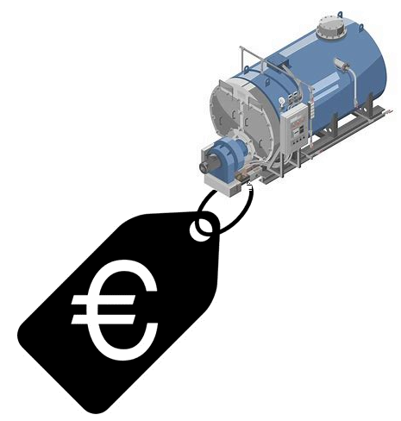
Les contrats de chauffage
Les contrats obligatoires
Les annexes du contrat doivent comporter:
→ un bordereau de prix pour les pièces principales ce qui permet de contrôler les devis à venir,
→ à défaut d’un prix sur bordereau le coefficient de revente des pièces,
→ le coût horaire des interventions ‘hors contrat’ ainsi que les déplacements afférents.

Slide 16

Les contrats de chauffage
Les contrats obligatoires
Périodicité des visites:
Suivant le type de matériel que vous avez cette périodicité sera variable:
- En présence du seul chauffage:
      mise en route
      2 ou 3 contrôles intermédiaires (ou 1 par mois sur la période)
      arrêt de l’installation
    - Avec de l’eau chaude sanitaire collective:
      mise en route chauffage
      arrêt chauffage
      Visites mensuelles des installations de production d’ECS et des périphériques avec surveillance des T°
      La présence d’une GTB (gestion technique du bâtiment) permet au moyen des capteurs sur les installations de réduire le nombre d’interventions physiques en transmettant notamment des relevés de T° et éventuellement des alarmes de pannes, ce peut être un investissement qui permet de diminuer le montant du contrat de maintenance.

Slide 17


Les contrats d’ascenseurs
Les contrats obligatoires
Les contrats de ce type d’équipement sont définis par Décret n° 2012-674 du 7 mai 2012 relatif à l'entretien et au contrôle technique des ascenseurs.
Il existe 2 catégories de contrat,
Le contrat de base (ou standard)
le contrat étendu.
Dans les 2 cas la plupart des éléments réglementaires sont communs.

Slide 18

Les contrats d’ascenseurs
Les contrats obligatoires
Le contrat doit prévoir au minimum une visite toutes les 6 semaines, soit 9 passages par an.
L’ensemble des points de contrôle doit être effectué sur l’année mais, chaque visite de maintenance doit obligatoirement à chaque fois vérifier :
-la ‘Boite à Boutons’ (on appuie sur chaque bouton d’étage, l’ascenseur doit s’arrêter partout)
-la signalisation d’étage (visuelle et sonore)
-la téléalarme (en plus du test cyclique automatique)
-le bouton d’appel de chaque palier, le voyant de présence cabine à chaque étage
-le bon verrouillage des portes palières
-l’affichage d’étage au RdC
Toutes les interventions doivent être consignées dans le carnet d’entretien de l’ascenseur (préventif et correctif) et un rapport annuel doit être produit à la copropriété qui lequel liste chaque intervention.
On constate qu’en général les pénalités dues par l’entreprise, souvent plafonnées à des sommes assez basses sont peu dissuasives (quand elles sont appliquées..), les entreprises gagnant souvent plus à payer les pénalités, il faut donc être vigilant sur cette clause qui se négocie et doit être dissuasive.

Slide 19
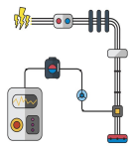

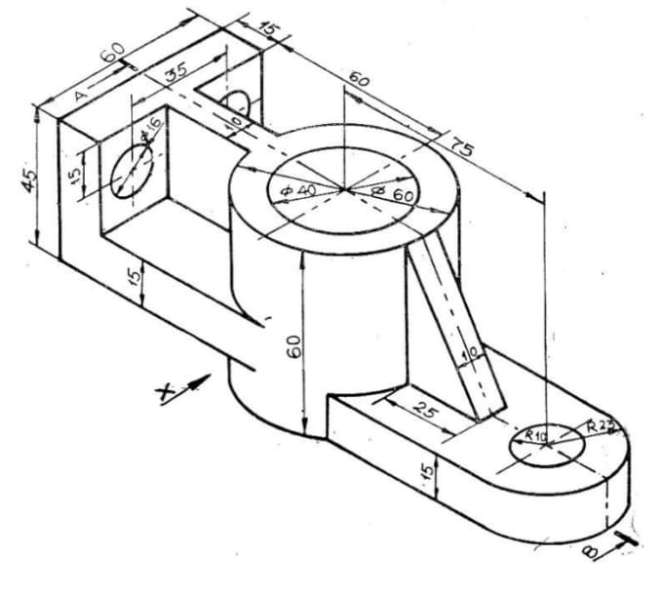
Les contrats d’ascenseurs
Les contrats obligatoires
La différence entre un contrat de base/standard et un contrat étendu réside pour ce dernier dans la prise en charge de certaines pièces par le mainteneur avec une garantie qui dépend de l’âge des pièces et de leur type:
jusqu’à:
→10 ans pour les équipements électriques/électroniques (variateur de fréquence..)
→20 ans pour les équipements électromécaniques (actionneur de porte…)
→30 ans pour les équipements mécaniques (réducteur de vitesse..)
On parle ici de l’âge des pièces pas de la durée du contrat, il faut pouvoir apporter la preuve de la date de mise en place de la pièce concernée (le plus surement au moyen de facture ou des PV de livraison des travaux)
La liste exhaustive de ces pièces doit figurer au contrat avec leurs durées de garantie résiduelles respectives.

Slide 20
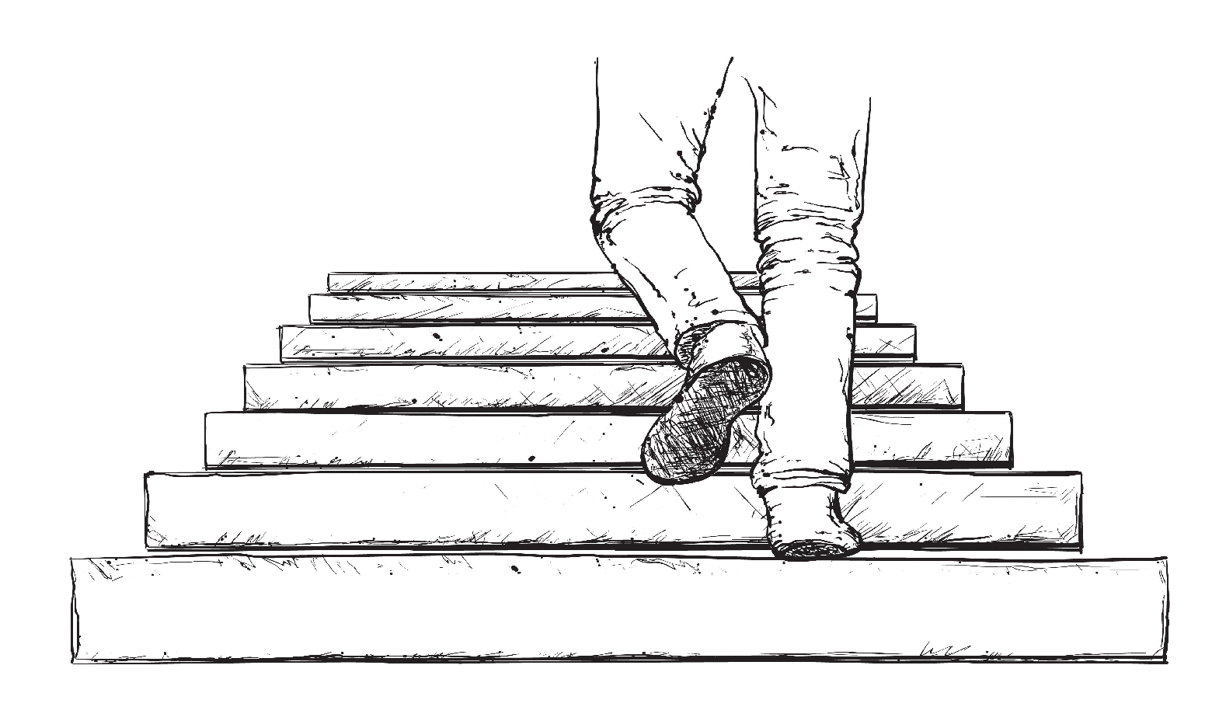
Les contrats obligatoires
Les contrats d’ascenseurs
Dans tous les cas (standard ou étendu) le contrat prévoit une astreinte pour la désincarcération d’un usager en cas de panne d’ascenseur (la communication se fait au moyen de la téléalarme cabine).
→Le délai maximum et légal d’arrivée du technicien est généralement compris entre 45mn et 1h maxi.
→Les pompiers peuvent aussi intervenir en cas d’urgence vitale (un usager fait un malaise et appel la téléalarme), le préposé mobilise alors les pompiers qui sont dotés des outils nécessaires à l’extraction de la victime depuis un palier.
Une astreinte de dépannage dont les clauses sont contractuelles est toujours proposée, le délai d’intervention est généralement de 4h à partir de la réception de la déclaration de panne mais est aussi conditionné par l’heure de réception :
→ dans certains cas si l’appel est tardif (après 18h) le dépannage pourra être reportée au lendemain (être attentif à cette clause)
→ Sur les installations avec 1 seul appareil et des étages élevés, ce point doit être négocié avec le mainteneur si vous ne souhaitez pas faire beaucoup d’exercice.

Slide 21
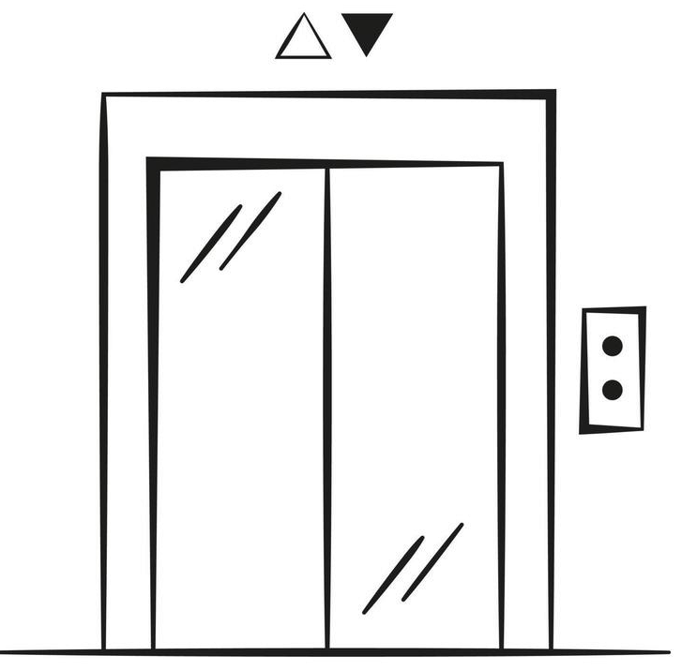

Les contrats d’ascenseurs
Les contrats obligatoires
Attention: hors contrat de maintenance
La copropriété a à sa charge la réalisation du CTQ (Contrôle Technique Quinquennal)
→effectué par une entreprise agrée* (ni constructeur, ni mainteneur)
→à l’initiative du SDC (si il y a un syndic, c’est lui qui doit y penser)
→la présence du mainteneur est indispensable pour certains contrôles (test de parachute) et est prévue au contrat de maintenance
→Le contrôleur, sur demande et moyennant finances, peut donner un avis sur la maintenance de l’appareil (recommandé pour la conduite du contrat)
* attention: depuis le retrait de l’agréement délivré par le COFRAC à SGS de certifier des entreprises de contrôle, il faut être extrêmement vigilant quant à la validité de la certification du contrôleur.

Slide 22

Les contrats de portes automatiques
Les contrats obligatoires
Que l’on parle de la fermeture du garage avec une porte basculante, de l’accès au parking avec une barrière levante, de l’ouverture du hall avec une porte coulissante, tous ces équipements où les risque de blessure par choc, pincement ou étouffement sont présents, doivent être couvert par un contrat d’entretien.
Celui-ci vérifiera 2 fois par an le fonctionnement des sécurités:
→ cellule photo électrique,
→ bande sensible à l’écrasement,
→ boucle de détection noyée dans le sol
Mais aussi de signalisation:
→ signaux lumineux cligotant (intérieur/extérieur), pour les accès automobiles
→ éclairage automatique de la zone d’évolution des portes et barrières
→ marquage au sol obligatoire.
On peut y adjoindre une astreinte permettant de remettre en service rapidement les appareils en panne, le cas échéant les WE et jours fériés (c’est en général indispensable…mais pas obligatoire)

Slide 23
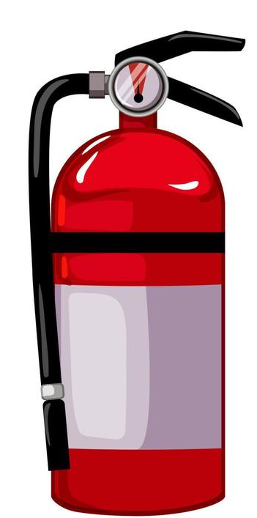
Les contrats de sécurité incendie
Les contrats obligatoires
Ces obligations de contrats couvrent l’ensemble des équipements de sécurité incendie présents dans votre immeuble:
→ extincteurs (tous types): contrôle annuel,
→ sprinkler (parkings souterrains à partir de 3 niveaux): contrôle semestriel,
→ trappe de désenfumage de cage d’escalier: contrôle annuel,
→ extracteur/insufflateur d’incendie et clapets coupe-feu: contrôle annuel,
→ détection de CO² et ventilation/désenfumage parking: contrôle annuel,
→ BAES/BAEL (fonctionnement ou décharge batteries): contrôle semestriel,
→ colonnes sèches: contrôle statique (en pression): contrôle annuel,
et test dynamique (en débit): contrôle quinquennale.
notes: par principe tous les éléments qui concourent à la sécurité incendie de l’immeuble doivent être contrôlés à minima tous les ans, dans le doute faire faire un audit (par un expert, pas par un prestataire incendie)
Tout ces contrôles doivent être transcrits dans le carnet de sécurité de l’immeuble (nom du tech., date, description des travaux et tampon) lequel doit être présenté à chaque réquisition.

Slide 24
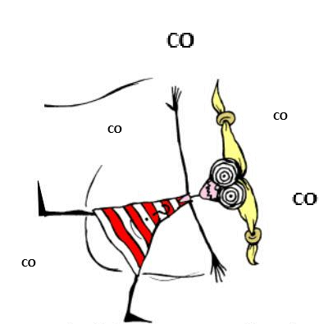
Les contrats obligatoires
Les contrats de certaines VMC (VMC gaz)
Dans le cas d’une installation de VMC qui assure aussi l’évacuation de fumées de combustion de chaudières individuelles (chauffage et/ou ECS) une VMC ‘Gaz’ est installée.
Elle présente la particularité d’asservir la mise en route des chaudière individuelles avec son bon fonctionnement ce dispositif est appelé DSC (dispositif de sécurité collective):
→ Pas de VMC collective = impossibilité de démarrer la chaudière individuelle (contact de sécurité)
→ Cette interconnexion doit être vérifiée pour chaque chaudière!
→ Une attestation d’entretien annuelle doit être produite pour les chaudières individuelles
→ un entretien et audit général et exhaustif doit être réalisé par le mainteneur tous les 5 ans
Il faut être vigilant au risque d’intoxication mortelle par le monoxyde de carbone

Slide 25
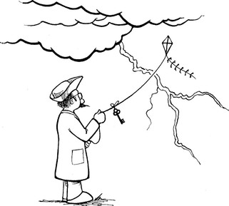
Les contrats obligatoires
Les contrats des paratonnerres
Cet équipement qui permet de canaliser d’éventuelles décharge de foudre est assorti quand il est installé d’une obligation de contrôle annuel par un organisme/entreprise habilité.
Situés au dessus du niveau le plus haut des immeubles qu’ils protègent ces équipements ont un temps été dotés de têtes ionisantes pour favoriser l’amorçage des arcs électriques.
Hélas la plupart du temps ces ionisateurs ‘historiques’ utilisaient des éléments radioactifs (radium 226 et américium 241) dont la mise en place est maintenant interdite.
Un paratonnerre doit systématiquement être installé avec un parafoudre (à proximité ou dans le tableau électrique).
Un paratonnerre en mauvais état peut être plus dommageable en cas de foudroiement que pas de paratonnerre du tout.
La dépose des anciens paratonnerres radioactifs pose des problèmes d’élimination réglementaire des déchets radioactifs et donc est généralement assez coûteuse.

Slide 26
Les contrats fortement recommandés
Les systèmes de VMC classiques
Les pompes de relevage d’effluents
La vidéo-surveillance
Le contrôle d’accès
Le réseau de télédistribution (antenne TNT collective)
La lutte anti-nuisibles
En dehors de toutes obligations légales….il vaut mieux:
- prévenir que guérir,
- maintenir que réparer,
- avoir négocié les tarifs des pièces avant…. plutôt que subir des prix imposés

Slide 27

Les contrats fortement recommandés
Les VMC classiques
Les Ventilations Mécaniques Contrôlées permettent d’évacuer de manière continue l’air vicié des appartements.
Elles contribuent ainsi à:
        une meilleure salubrité dans les logements (en évacuant la pollution liée à l’occupation)
        une élimination de l’humidité qui découle de l’activité humaine (cuisine, linge qui sèche, douches, respiration), qui génère des moisissures
        Une amélioration des performances du chauffage, l’air humide est plus énergivore que l’air sec et l’air extérieur froid contient moins d’humidité que l’air intérieur chaud

Slide 28

Les contrats fortement recommandés
Les pompes de relevage d’effluents
Sauf pour les pompes de relevage des Eaux Vannes, Eaux Usées et Eaux pluviales pour qui la maintenance sans être obligatoire pour des raisons légales l’est pour des raisons évidentes, les autres systèmes de relevage ne sont pas soumis maintenance systématique.
Pour autant, en l’absence d’un contrat, c’est la plupart du temps dans l’urgence que l’on constate la défaillance de l’équipement…et là, sans beaucoup d’autre option, les coûts de réparation s’envolent…quand on à la chance de trouver une entreprise.

Slide 29

Les contrats fortement recommandés
La vidéo-surveillance
Il existe 2 modèles de contrat de maintenance de ‘vidéo-surveillance’:
  Vous être propriétaire du matériel :
→ vous pouvez le mettre sous contrat de maintenance ‘simple’ (maintenance préventive et curative), vous gérez le stockage et la consultation des images.
→ Un contrat de maintenance et d’exploitation prend en charge à distance (via une liaison internet) la surveillance des pannes et les modalités de consultation des images dans le respect de la loi.
→ Dans tous les cas le renouvellement du matériel, dont l’obsolescence est rapide, est à votre charge.
  Vous louez matériel :
→ la pose, la maintenance, la surveillance des pannes, le renouvellement du matériel sont compris dans la redevance mensuelle. Ces contrats, en général sur 5 ans, vous assurent un renouvellement systématique des équipements à l’échéance.

Slide 30
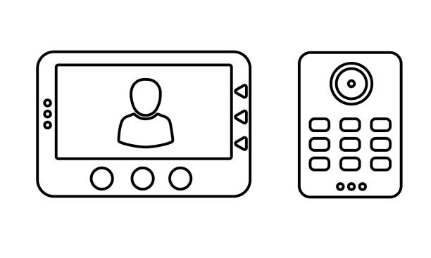
Les contrats fortement recommandés
Le contrôle d’accès
Tout comme pour la vidéo-surveillance, il n’y a pas d’obligation légale en la matière, mais moins de temps ces installations sont ‘hors services’ meilleure est votre sécurité/sureté dans l’immeuble.
De plus sur les immeubles importants, ces équipements sont souvent sous la forme d’appareil ‘à menu déroulant’ où il faut ‘appeler’ le nom d’un occupant pour accéder à l’interphone.
Si vous n’êtes pas sous contrat pour ce type de matériel, chaque changement de résident est facturé au prix fort.
Le contrat avec une entreprise qui fait du ‘courants faible’ s’avère alors la solution la plus économique.

Slide 31


Les contrats fortement recommandés
Le réseau de télédistribution
Même si les usages en matière de télévisions évoluent, avec la généralisation des boxes internet et la diffusion par ce biais des programmes de télévision, il n’en demeure pas moins que le ‘droit à l’antenne’ (qui protège normalement de la prolifération de paraboles sur les balcons) est toujours d’actualité notamment pour les résidents séniors qui sont restés sur des usages plus classiques et ‘consomment’ donc du hertzien.
À ce titre un contrat d’entretien permet une réactivité en cas de panne, avec une visibilité sur les coûts de remplacement des équipements (si vous avez un bordereau de prix en annexes) et ceci en général pour un coût relativement contenu.

Slide 32


Les contrats fortement recommandés
La lutte anti-nuisibles
Nous sommes là dans un sujet ou il est interdit de baisser la garde, le combat contre les nuisibles étant à renouveler régulièrement, aux grés des nouvelles générations:
-une souris a 10 portées par an, avec jusqu’à 12 petits qui seront fertiles en 6 semaines,
-les cafards se reproduisent avec environs 300 œufs pondus sur un cycle de vie.
De cette rapidité de reproduction découle une adaptabilité et une accoutumance aux différentes substances qui sont rapidement soit détectées et évitées soit rendues inopérantes par des adaptations génétiques (les individus résistants se reproduisent et transmettent leur résistance).
Une rotation et un changement d’appats est donc nécessaire. De plus certains appats nécessitent des précautions d’emploi vis-à-vis des animaux domestiques et des enfants.
L’émergence récente des punaises de lit a vu apparaitre des traitements gradués en fonction du niveau d’infestation avec:
- une réponse ‘thermique’ par la vapeur ou le froid (congélation des objets sensibles)
-une réponse chimique ponctuelle (pulvérisation)
-une réponse chimique globale (fumigation du logement).
Dans tous les cas c’est la globalité de l’immeuble qui est à traiter, sous peine de voir subsister des ilots refuges d’où viendront de nouvelles infestations.

Slide 33
La mise en concurrence des contrats
Il est recommandé de mettre en concurrence vos contrats à échéance régulière pour vous assurez que les tarifs dont vous bénéficiez sont toujours pertinents.
Il faut pour cela:
→ que les entreprises consultées aient effectué une visite attentive de l’installation.
→ que le périmètre d’intervention soit identique et les prestations équivalentes.
→ que les modalités d’actualisation du prix du contrat vous permettent une visibilité sur l’évolution de celui-ci (il faut identifier la constitution des indices de référence).
Vous pourrez ainsi mettre en place un tableau comparatif poste par poste qui vous permettra de choisir sur une base commune.
Il est évidemment souhaitable d’avoir réalisé la synthèse de votre étude avant la date limite au-delà de laquelle vous ne pourrez plus résilier votre contrat actuel, sauf à devoir attendre 1 an avant de pouvoir résilier….
Il faut garder à l’esprit que certaines installations nécessitent un investissement de la part du prestataire pour s’approprier les équipements et avoir une maintenance optimale. À ce titre, si globalement la prestation est bien suivie et que le niveau de satisfaction est correct, une entreprise en place depuis longtemps aura une efficacité supérieure à une entreprise qui commence.

Slide 34

La mise en concurrence des contrats
Dans le cas d’une installation neuve ou rénovée, il est toujours préférable de contracter, au moins pour les 2 années de garantie légale (GPA et bon fonctionnement), avec l’entreprise ayant réalisé les travaux.
Dans le cas contraire il sera difficile de discriminer les dysfonctionnements découlant soit d’un défaut d’entretien soit d’un défaut de réalisation.
Il est important si vous contractez avec l’installateur d’avoir la certitude que l’installation est fonctionnelle lors de la livraison:
-soit parce que votre maîtrise d’œuvre d’exécution vous l’a confirmé,
-soit parce que vous avez fait intervenir un expert pour vous assister lors de la livraison de l’installation.
Si à l’issue de ces 2 années l’entreprise n’a pas donné satisfaction, Le contrat pourra alors être remis en cause.
Dans tous les cas, si vous passez d’un prestataire à un autre, un état de lieux contradictoire avec:
un représentant de la copropriété,
le prestataire entrant,
le prestataire sortant,
est obligatoire et donnera lieux à la rédaction d’un PV (si possible à signer sur place).

